Slide 1
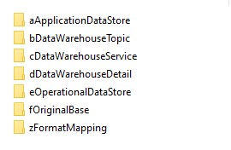
1.数据仓库的简单概述
数据应用层，用于汇报或可视化的数据
数据应用临时修改层，对应用数据的一些临时修改
数据应用层，一般出现在这里的都是非常常用的数据，并且是按每个项目为单位作为一个文件或文件夹
数据明细层，各项干净的数据按原始事件表作为一个文件或文件夹
原始数据层，各项进过简单清洗的数据导入到数据库
原始数据
各项目需要用到的辅助格式，一方便不同格式或名称的统一

Slide 2
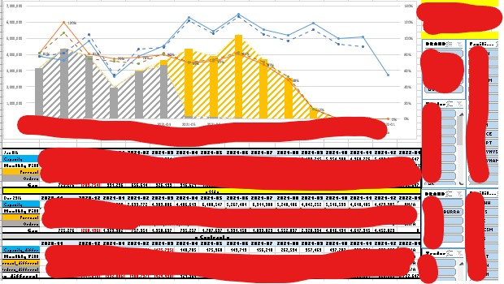
2.关于excel的可视化
组合图
备注
切片器
（动态选择器）
动态表格数据
（上版，这版，两版对比）

Slide 3
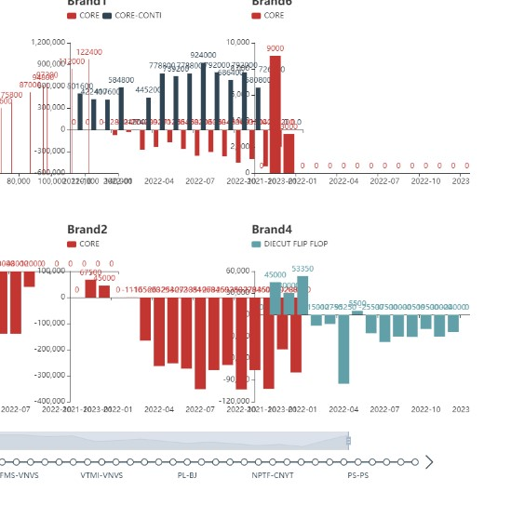

3.关于可视化自动化
动态选择
参考文件
动态选择
动态选择

